Slide 1


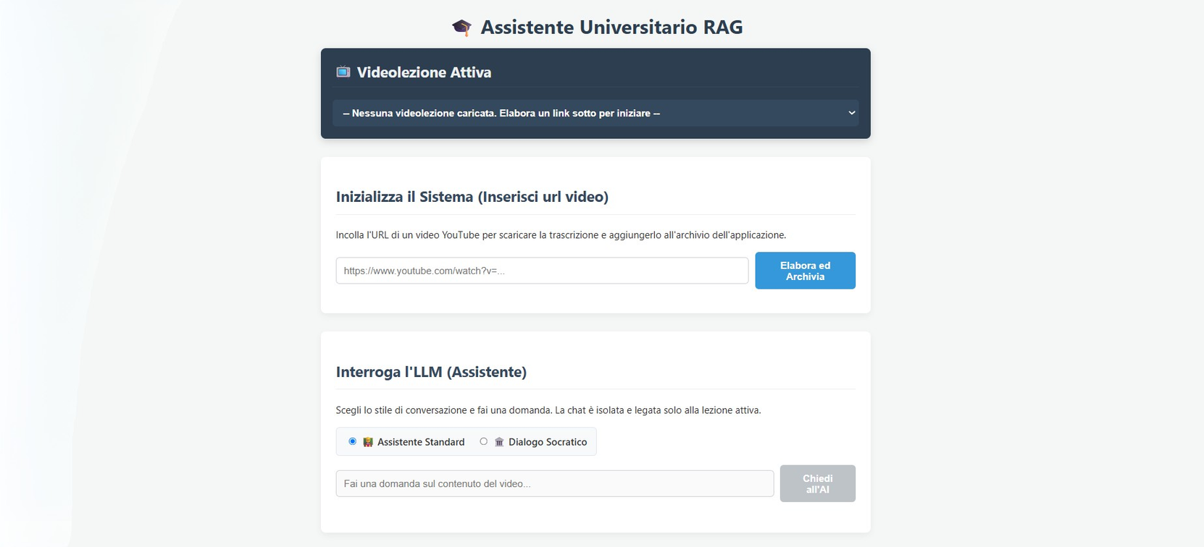
INTERROGAZIONE DI CONTENUTI VIDEO TRAMITE SISTEMA RAG
Progetto corso di NLP
Antonio Di Lauro - 0522501940
Sabato Malafronte - 0522501833
Proff. G. Tortora, L. Caruccio - Dott.ssa Elenora Calò

Slide 2
Outline
In questo progetto è stato realizzato un sistema RAG che consente il recupero della trascrizione di video youtube e interrogazione tramite LLM dei contenuti estratti.
In particolare sono stati definiti ed implementati i seguenti punti:
Tokenization
Chuncking semantico dinamico
Recupero dinamico dei chunk
Download di LLM open-source
Esecuzione in locale degli LLM
Valutazione delle metriche
Realizzazione UI per l’interrogazione dei video
Interrogazione di contenuti video tramite sistema RAG

Slide 3






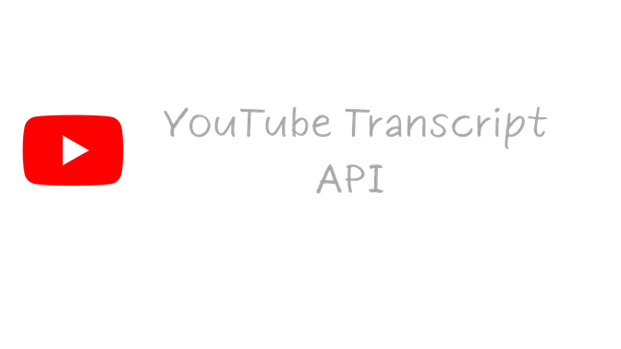

Strumenti utilizzati
QWEN - 1.5b
LLAMA - 8b
GEMMA - 9b
LLM open source
LLM open source
LLM open source
intfloat/multilingual-e5-base
FAISS
Database embeddings
Interrogazione di contenuti video tramite sistema RAG

Slide 4


Pipeline 1/5
INSERIMENTO URL VIDEO YouTube
RECUPERO ID, TITOLO E TRASCRIZIONE DEL VIDEO
TOKENIZZATION PER LA COSTRUZIONE DELLE FRASI
Interrogazione di contenuti video tramite sistema RAG

Slide 5
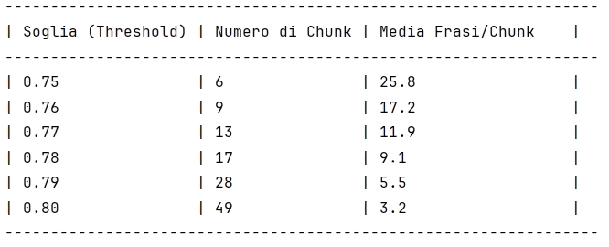

Pipeline 2/5
Chunking Semantico Dinamico
OBIETTIVO: Ogni chunk deve contenere in media 6-10 frasi [1]
METODO UTILIZZATO: Sono stati effettuati test per trovare il valore di similarity threshold adeguato all’obiettivo
CONCLUSIONE: Soglia similarity threshold individuata è la 0.78
Interrogazione di contenuti video tramite sistema RAG
[1] https://arize.com/blog-course/evaluation-of-llm-rag-chunking-strategy/

Slide 6
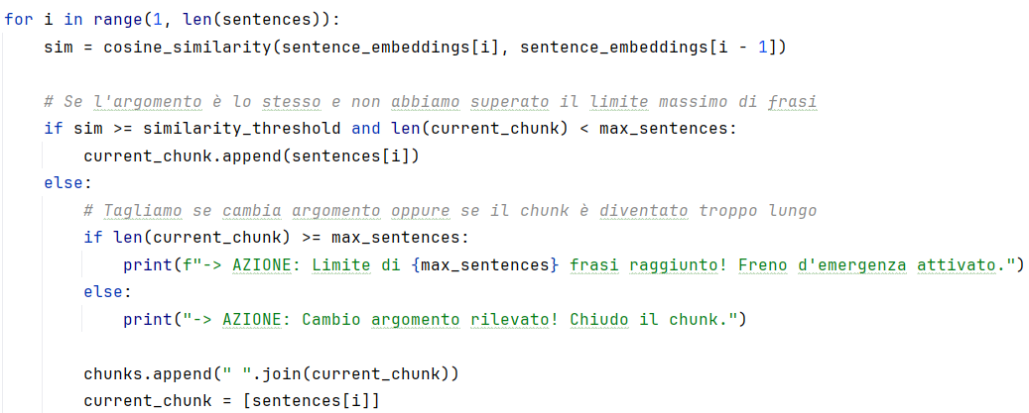
Pipeline 2/5
Chunking Semantico Dinamico
[ ... ]
[ ... ]
Interrogazione di contenuti video tramite sistema RAG

Slide 7
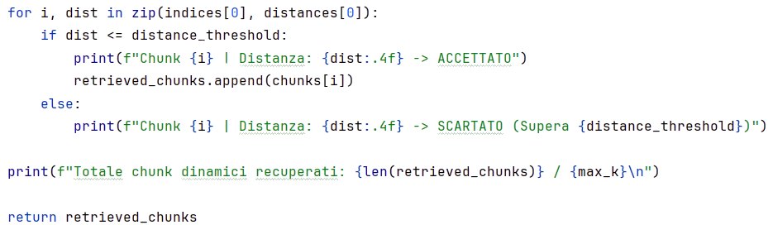
Pipeline 3/5
Recupero dinamico dei chunk
OBIETTIVO: Recupero dei chunks rilevanti alla domanda sottomessa dall’utente
METODO UTILIZZATO: Sono stati effettuati test empirici per rilevare il valore adeguato all’obiettivo (RETRIEVAL_DISTANCE_THRESHOLD)
[ ... ]
Interrogazione di contenuti video tramite sistema RAG

Slide 8
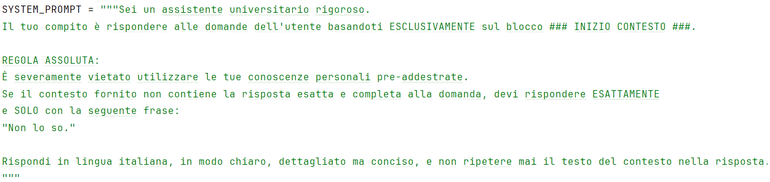
Pipeline 4/5
Chatbot con LLM locale
OBIETTIVO: Ottenere correttamente una risposta sulla base del contenuto del video
METODO UTILIZZATO: (1) costruzione di un prompt adeguato per le due modalità di chat previste (classica / socratica)
Interrogazione di contenuti video tramite sistema RAG

Slide 9
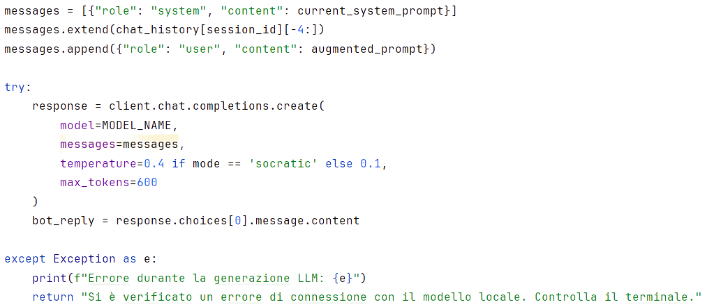
Pipeline 4/5
Chatbot con LLM locale
OBIETTIVO: Ottenere correttamente una risposta sulla base del contenuto del video
METODO UTILIZZATO: (2) instaurazione della connessione con il LLM locale
Interrogazione di contenuti video tramite sistema RAG

Slide 10
Pipeline 5/5
Valutazione con metriche RAGAS
OBIETTIVO: Valutare la coerenza delle risposte del LLM in base alla query dell’utente
METODO UTILIZZATO: Valutazione tramite metriche RAGAS della faithfullness e answer relevancy della risposta del LLM.
Ad ogni video oggetto del test sono state sottomesse tre categorie di domande:
DOMANDE PERTINENTI
DOMANDE DEL CONTESTO MA NON PERTINENTI
DOMANDE NON PERTINENTI
LLM-as-JUDGE: Il valutatore RAGAS per ogni domanda sottoposta ad ogni LLM utilizzato è “meta-llama-3.1-8b-instruct”
Interrogazione di contenuti video tramite sistema RAG

Slide 11
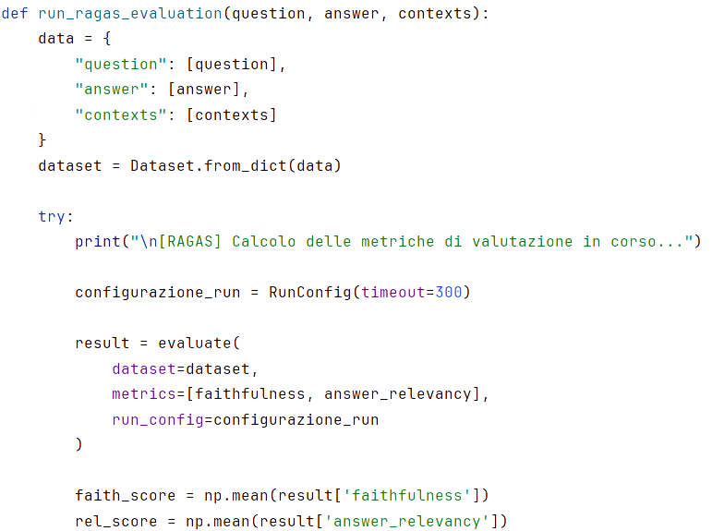
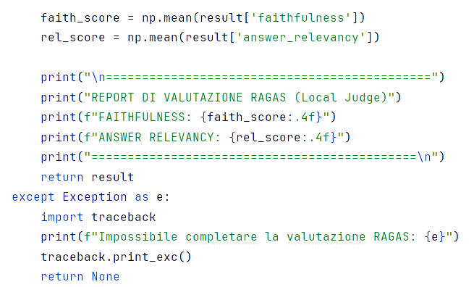
Pipeline 5/5
Valutazione con metriche RAGAS
OBIETTIVO: Valutare la coerenza delle risposte del LLM in base alla query dell’utente
Interrogazione di contenuti video tramite sistema RAG

Slide 12
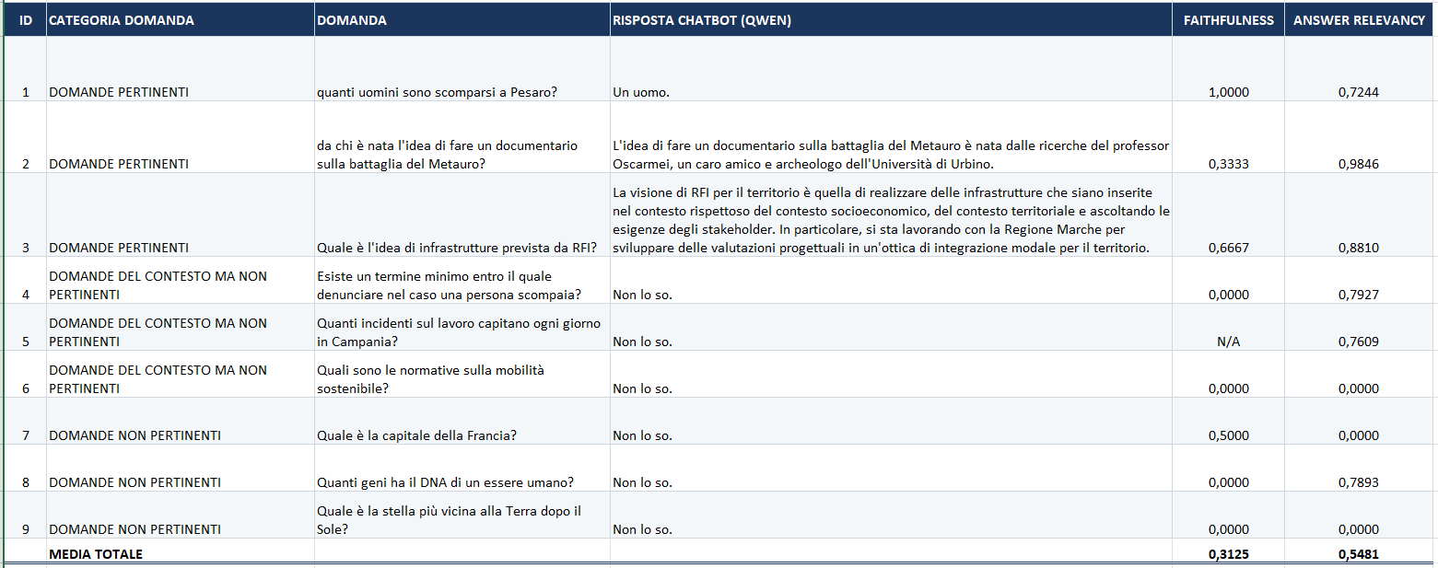
Pipeline 5/5
Valutazione con metriche RAGAS
OBIETTIVO: Valutare la coerenza delle risposte del LLM in base alla query dell’utente
Interrogazione di contenuti video tramite sistema RAG

Slide 13

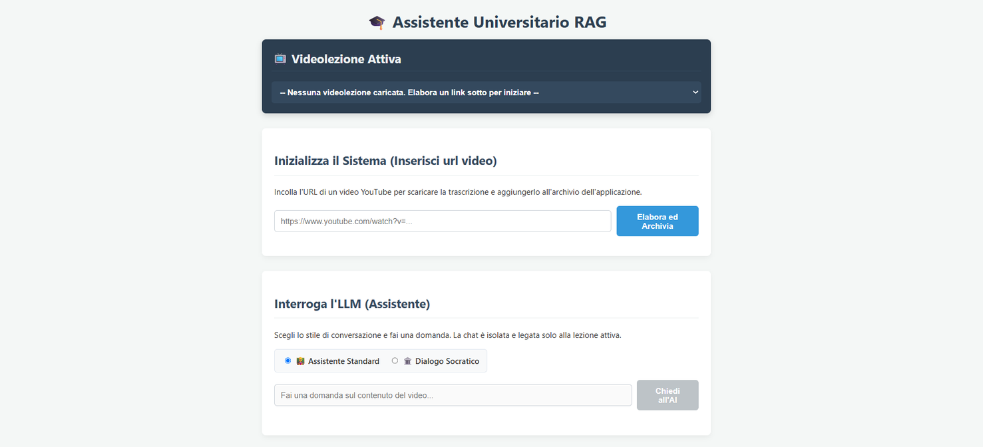
Interfaccia Utente
Interrogazione di contenuti video tramite sistema RAG

Slide 14

Grazie per l’attenzione
Antonio Di Lauro - 0522501940
Sabato Malafronte - 0522501833
https://github.com/Sabix10/Interrogazione_di_contenuti_video_tramite_sistema_RAG

